Slide 1
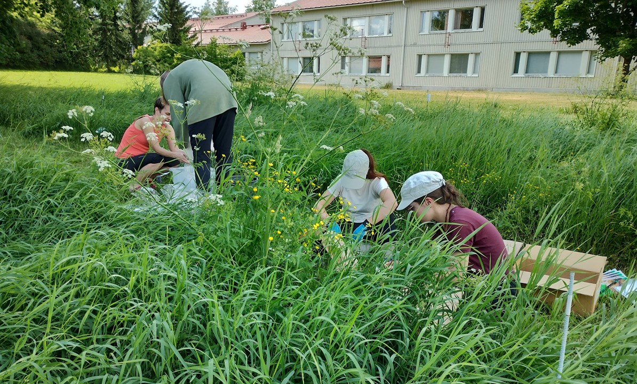

Monimuotoinen nurmikko
Lepaan nurmikko- ja niittykokeet
Outi Tahvonen
Nurmikkopäivät, SGN

Slide 2
Monimuotoisuus rakennetussa ympäristössä
Nurmikoiden ja niittyjen monimuotoisuus
Lepaan kampuksen niitty- ja nurmikkokokeet

Slide 3
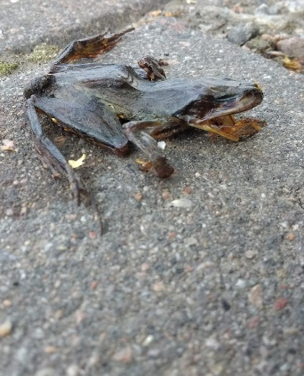
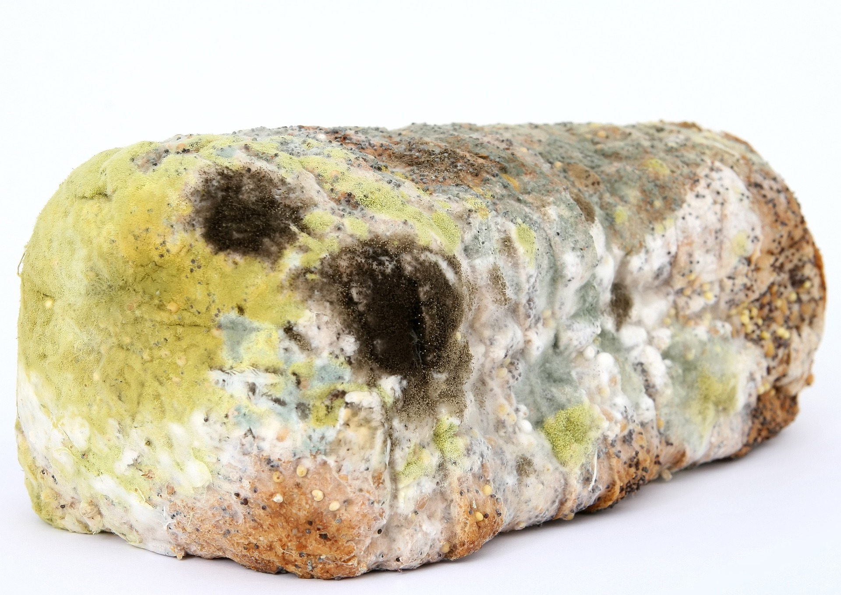
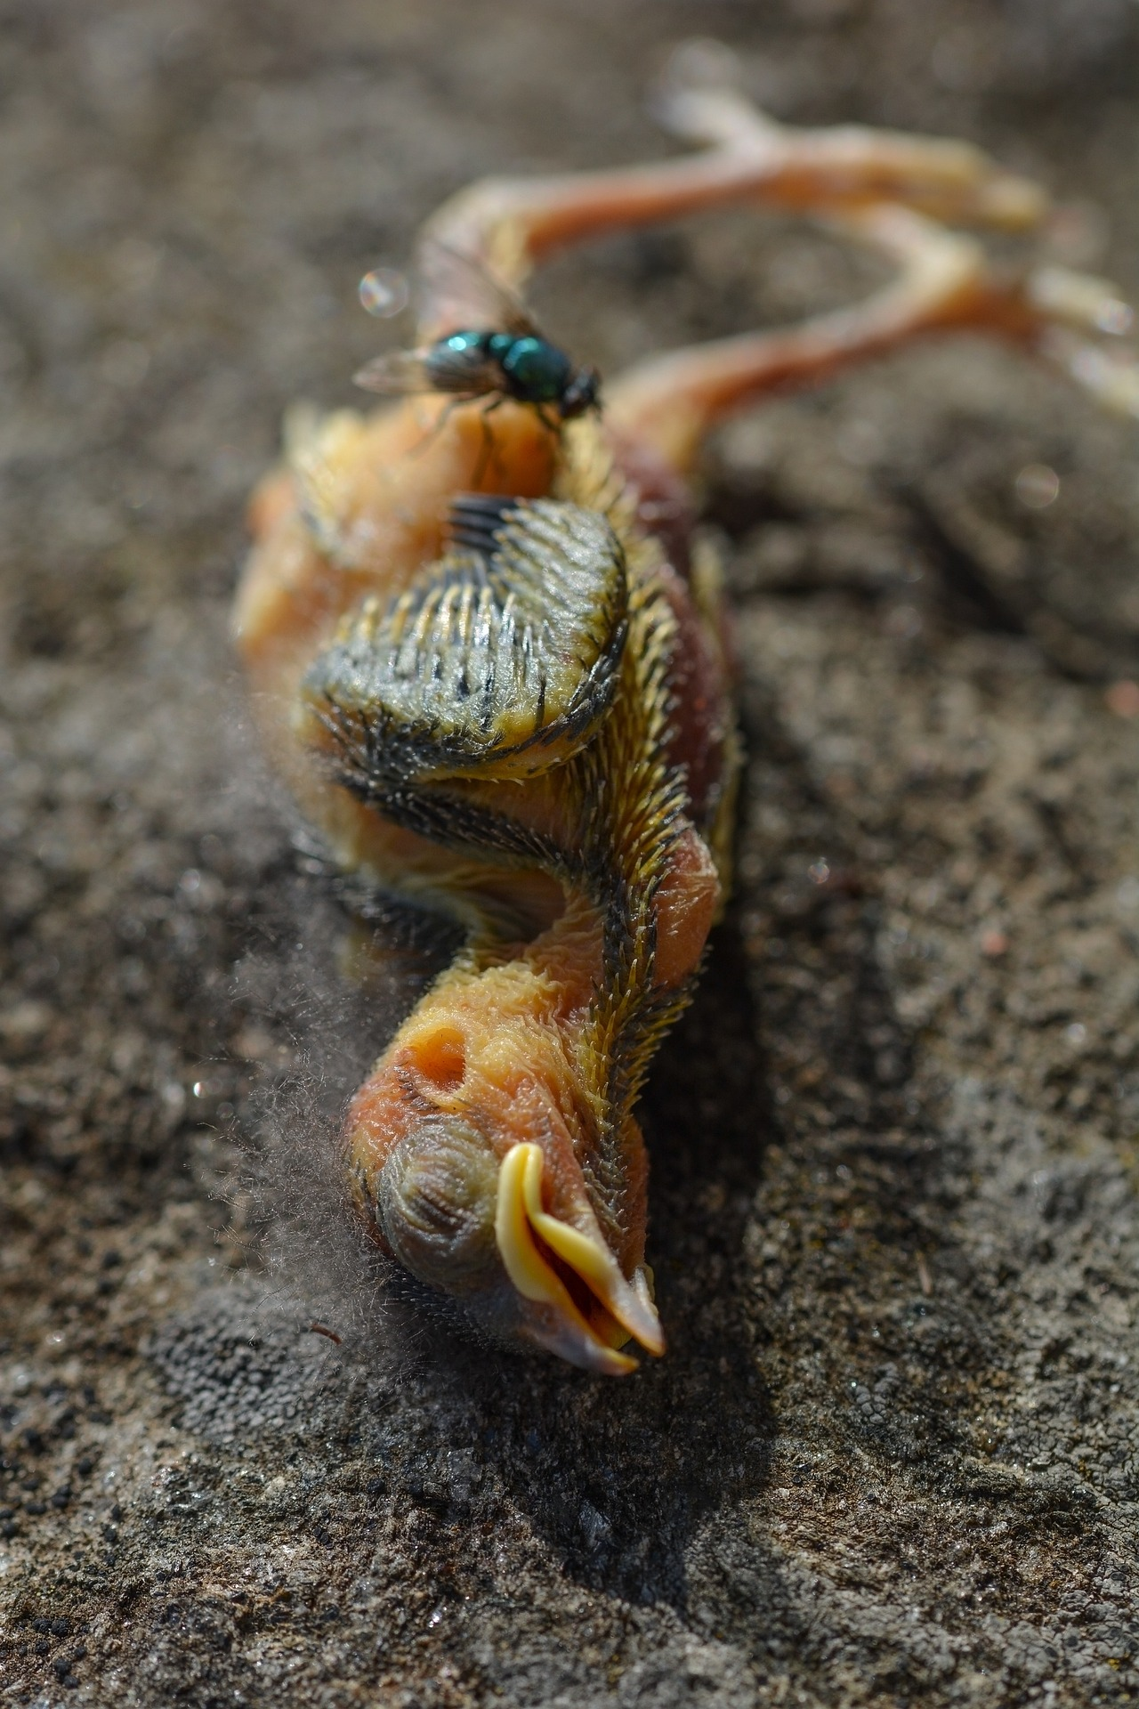
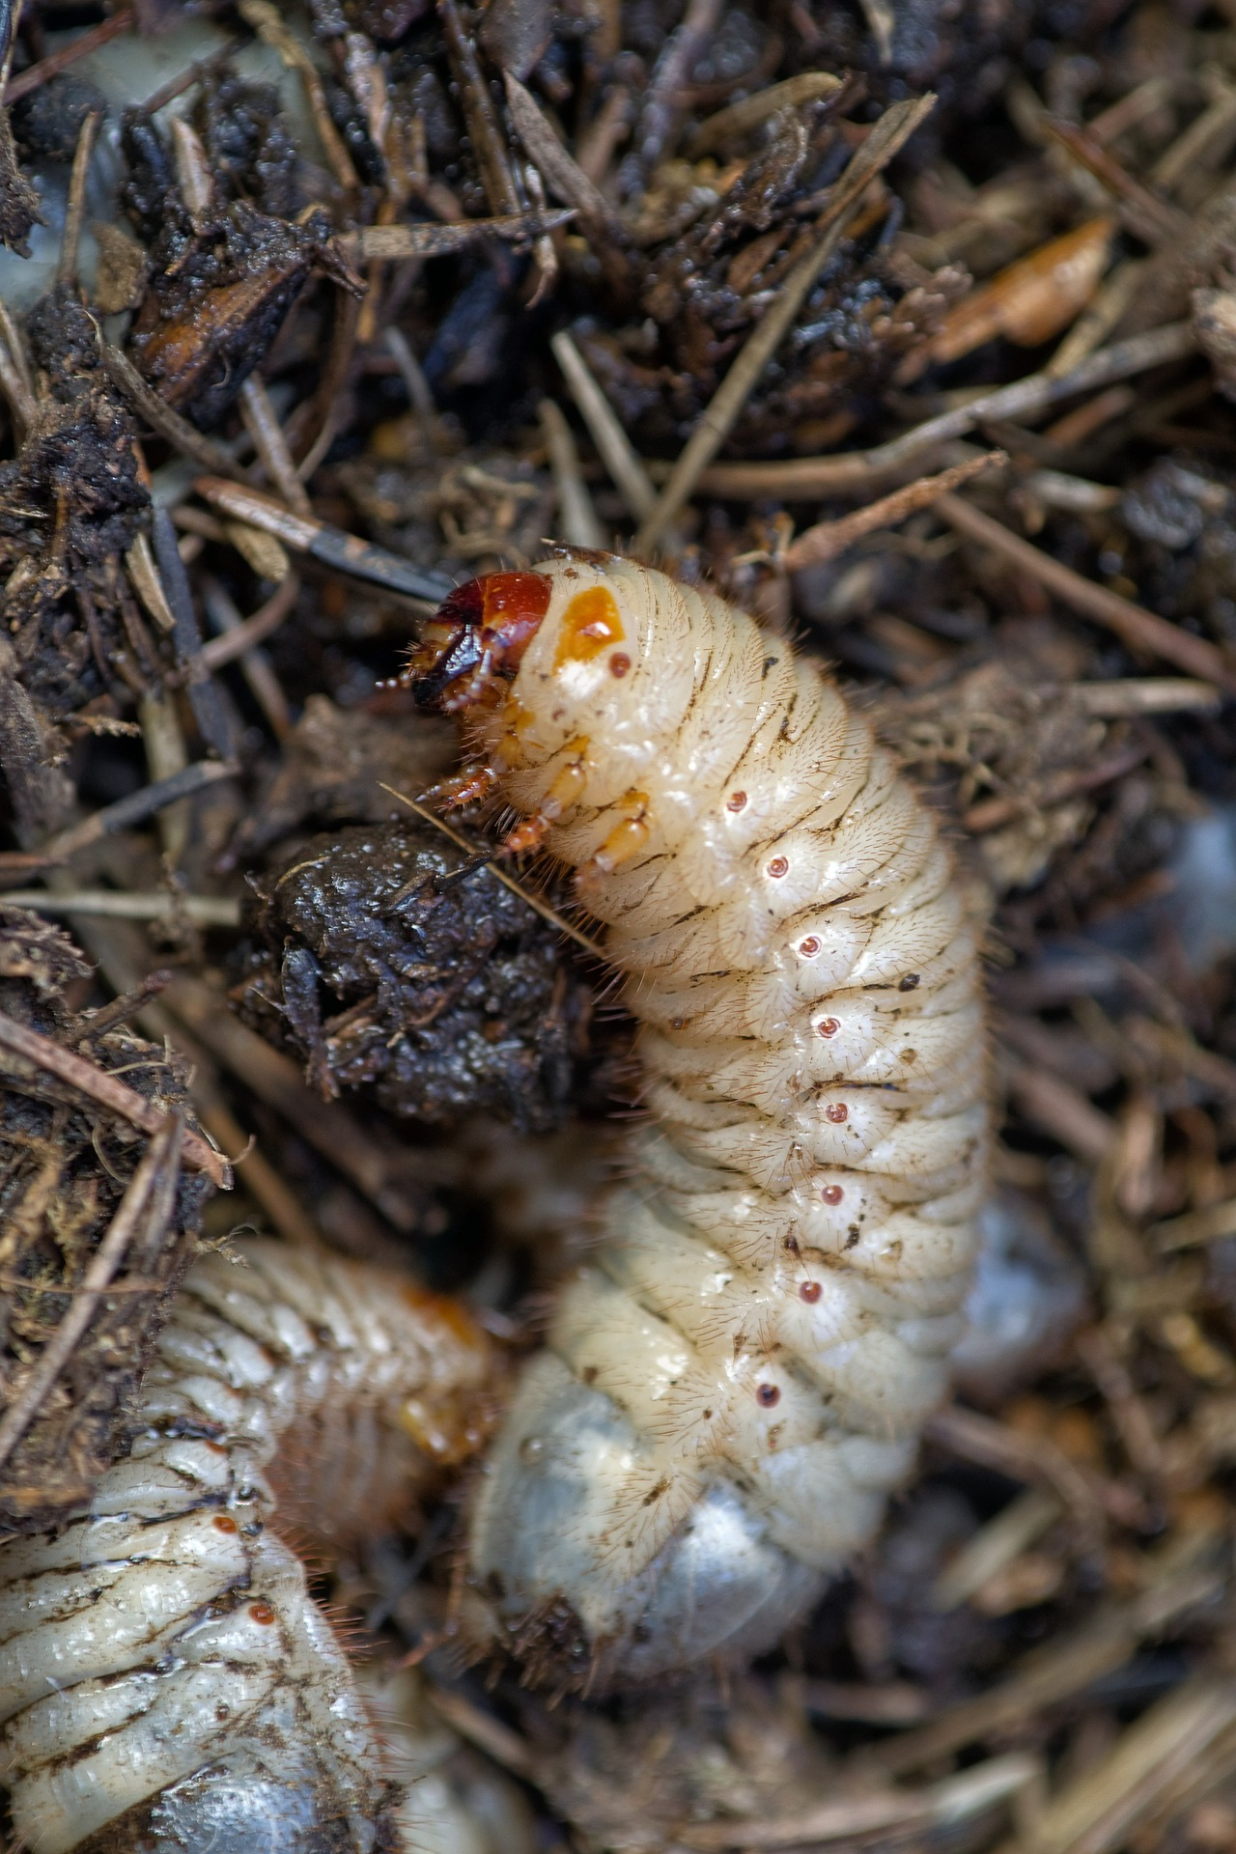
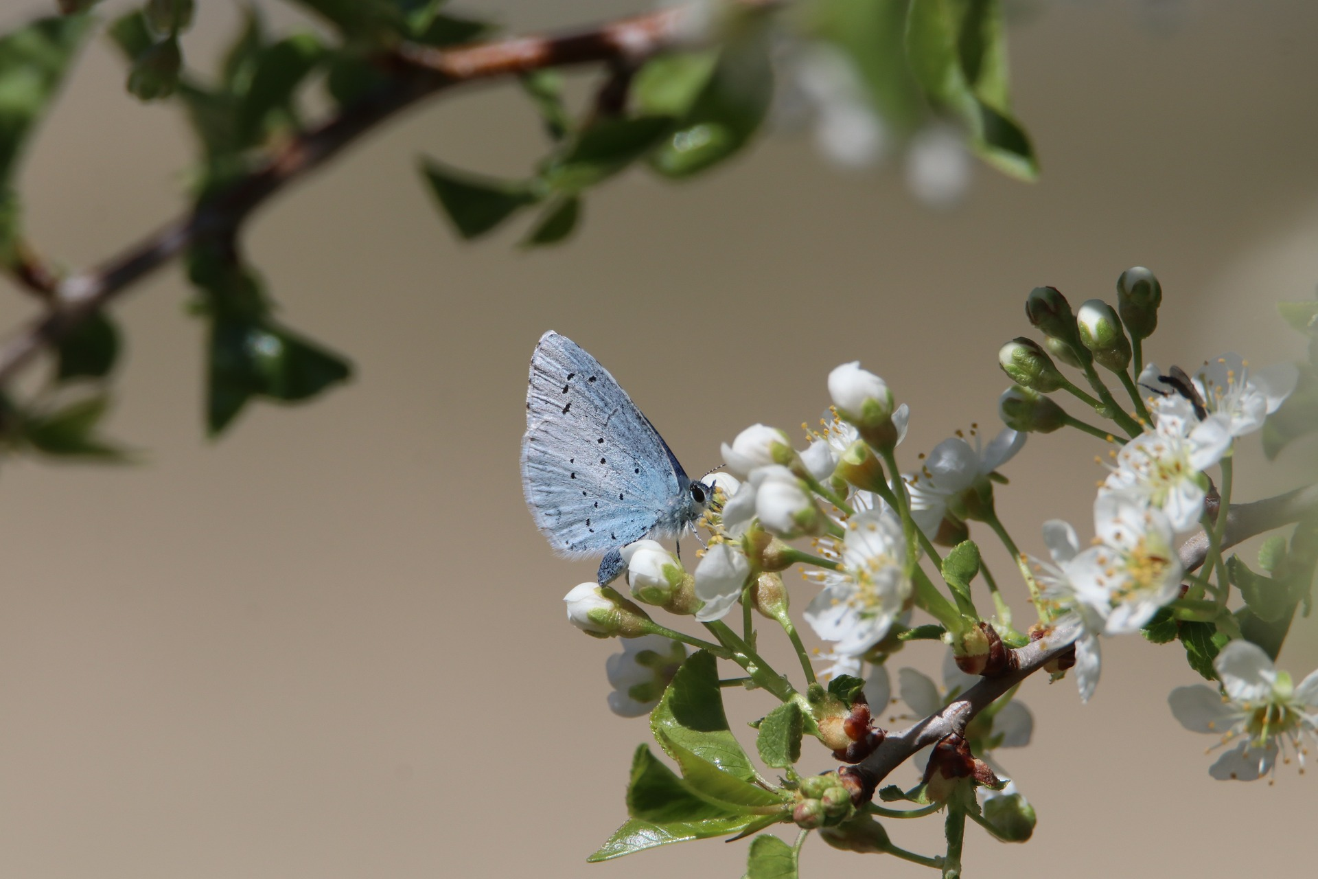
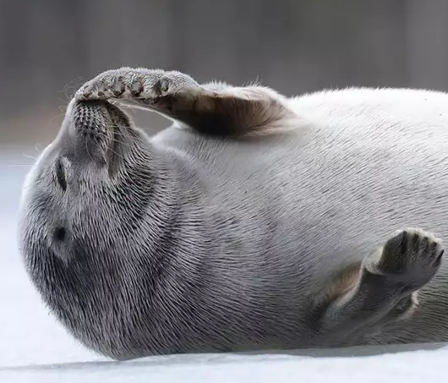
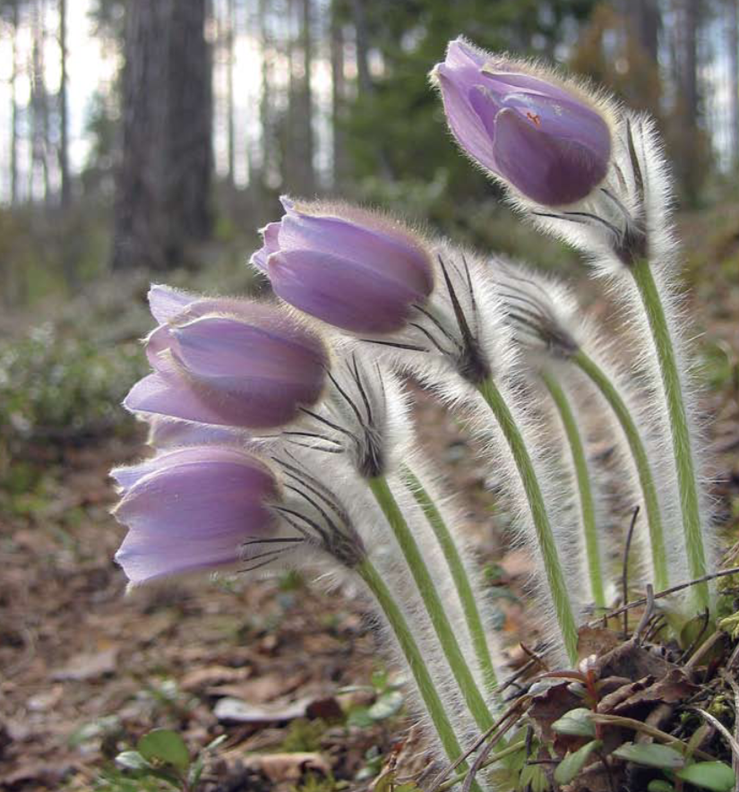
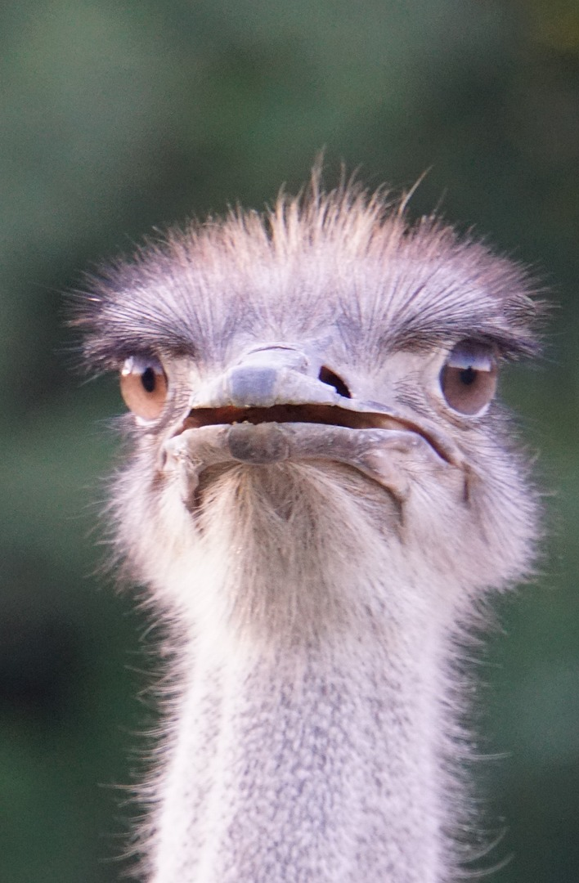
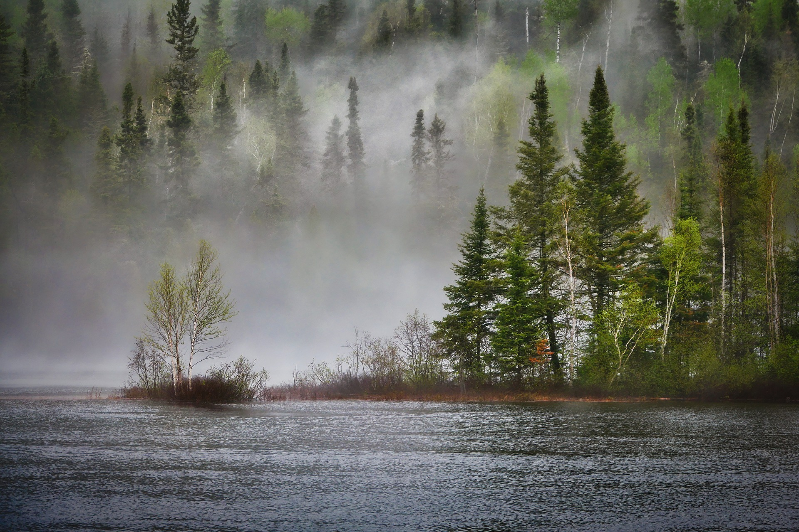
BIODIVERSITEETTI
ELONKIRJO
LUONNONKIRJO
LUONNON MONIMUOTOISUUS
Kuvat Pixabay

Slide 4
Biodiversiteetti pluralistisena/moniarvoisena käsitteenä
Populaatiogeneetiikan ja kasvinviljelyn näkökulma:
Geneettinen vaihtelu
Ekologia:
Paikallinen lajimäärä ja lajiston keskinäiset suhteet
Makroekologia ja maantiede
Lajiston muutokset maantieteellisen sijainnin mukaan
Biogeokemia:
Hiilen ja ravinteiden vuot ekosysteemeissä
Soveltava ekologia/biologia:
Luontaisten ja muokattujen ekosysteemien tuotanto, ravinnekierrot ja säätelyjärjestelmät
Taloustiede:
Arvon määritys elämän itseisarvona tai tuotantopanoksena
Yhteiskuntatieteellinen ympäristötutkimus:
Arvojen monimuotoisuus
Ihmisen, kulttuurin ja luonnon yhteen kietoutuminen
Luontokeskeinen
Ihmiskeskeinen
Pascual et al. 2021. Biodiversity and the challange of pluralism.

Slide 5
Nurmikoita on paljon
Nurmikoita koko maan maapinta-alasta US 2 %, Ruotsi 0,9 %
Nurmikoita kaupunkipinta-alasta Ruotsi 23 %, Tanska/Koge 31%
Nurmikoita kaupunkien viheralueista, Ruotsi 50 %

Slide 6
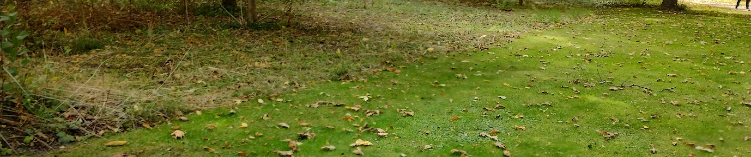
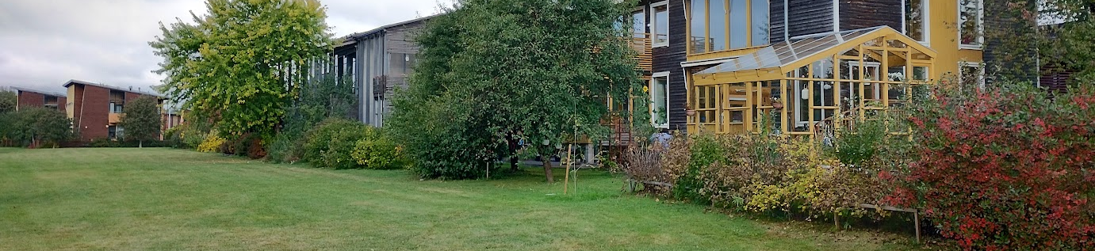
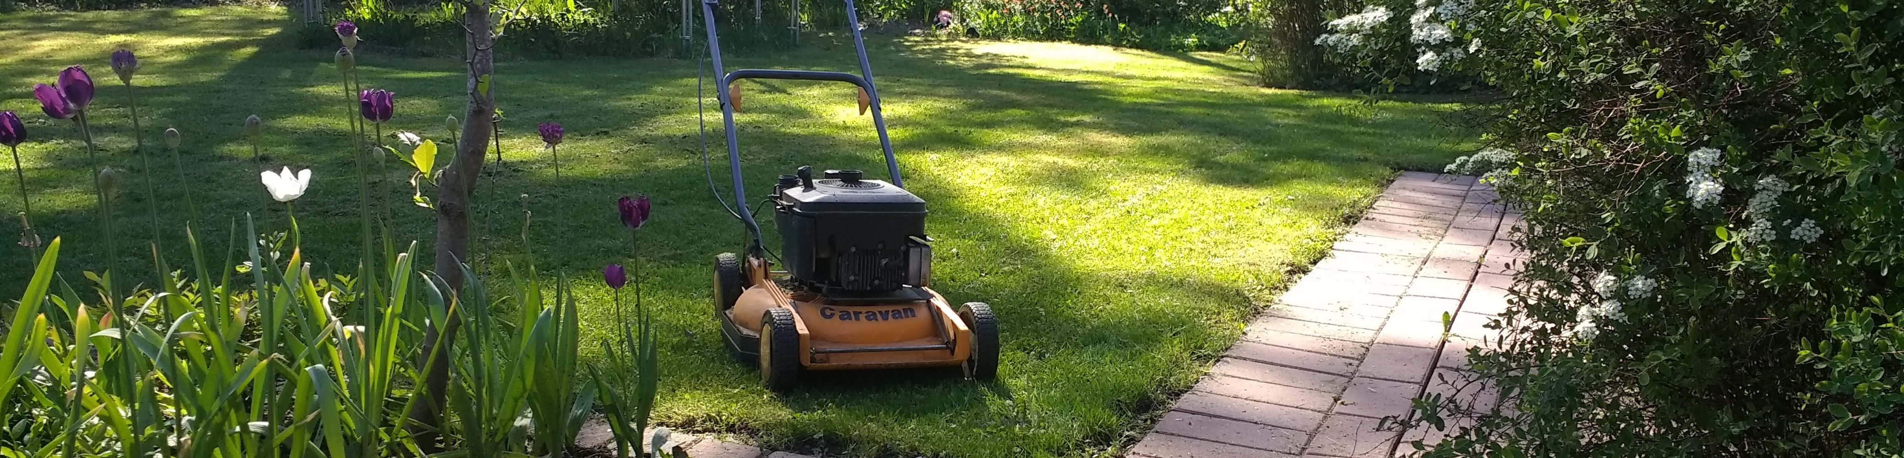
JULKISET PUISTOT
PUOLIJULKISET YRITYS-
JA TALOYHTIÖPIHAT
YKSITYISET PIHAT

Slide 7
Monimuotoisuus rakennetussa ympäristössä
Nurmikoiden ja niittyjen monimuotoisuus
Lepaan kampuksen niitty- ja nurmikkokokeet

Slide 8

Linnut
Lentävien hyönteisten diversiteetti
Maan pinnalla elävän eliöstön diversiteetti
Kasvilajiston diversiteetti
Maaperässä elävän eliöstön diversiteetti
Nisäkkäät

Slide 9
Biodiversiteetin määritelmä ja sen peilaus nurmikoihin
1.
LAJIRUNSAUS
Miltä näyttää ”siisti” ja ”kunnollinen” nurmikko?
2.
PERINNÖLLINEN MUUNTELU
Miten nurmikon lajisto lisätty?
3.
EKOSYSTEEMIEN MONIMUOTOISUUS
Miten paljon eri nurmikkolaikut voivatkaan poiketa toisistaan?

Slide 10
Nurmikon ja niityn välinen ero

Slide 11
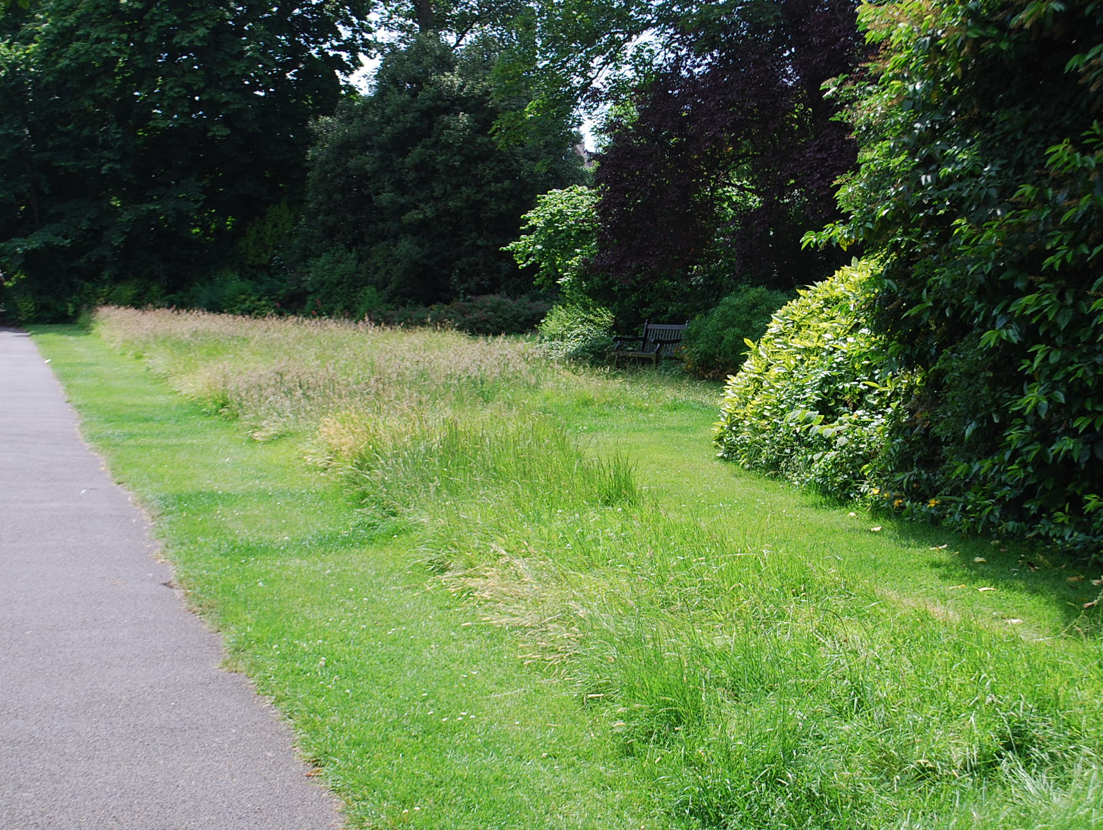
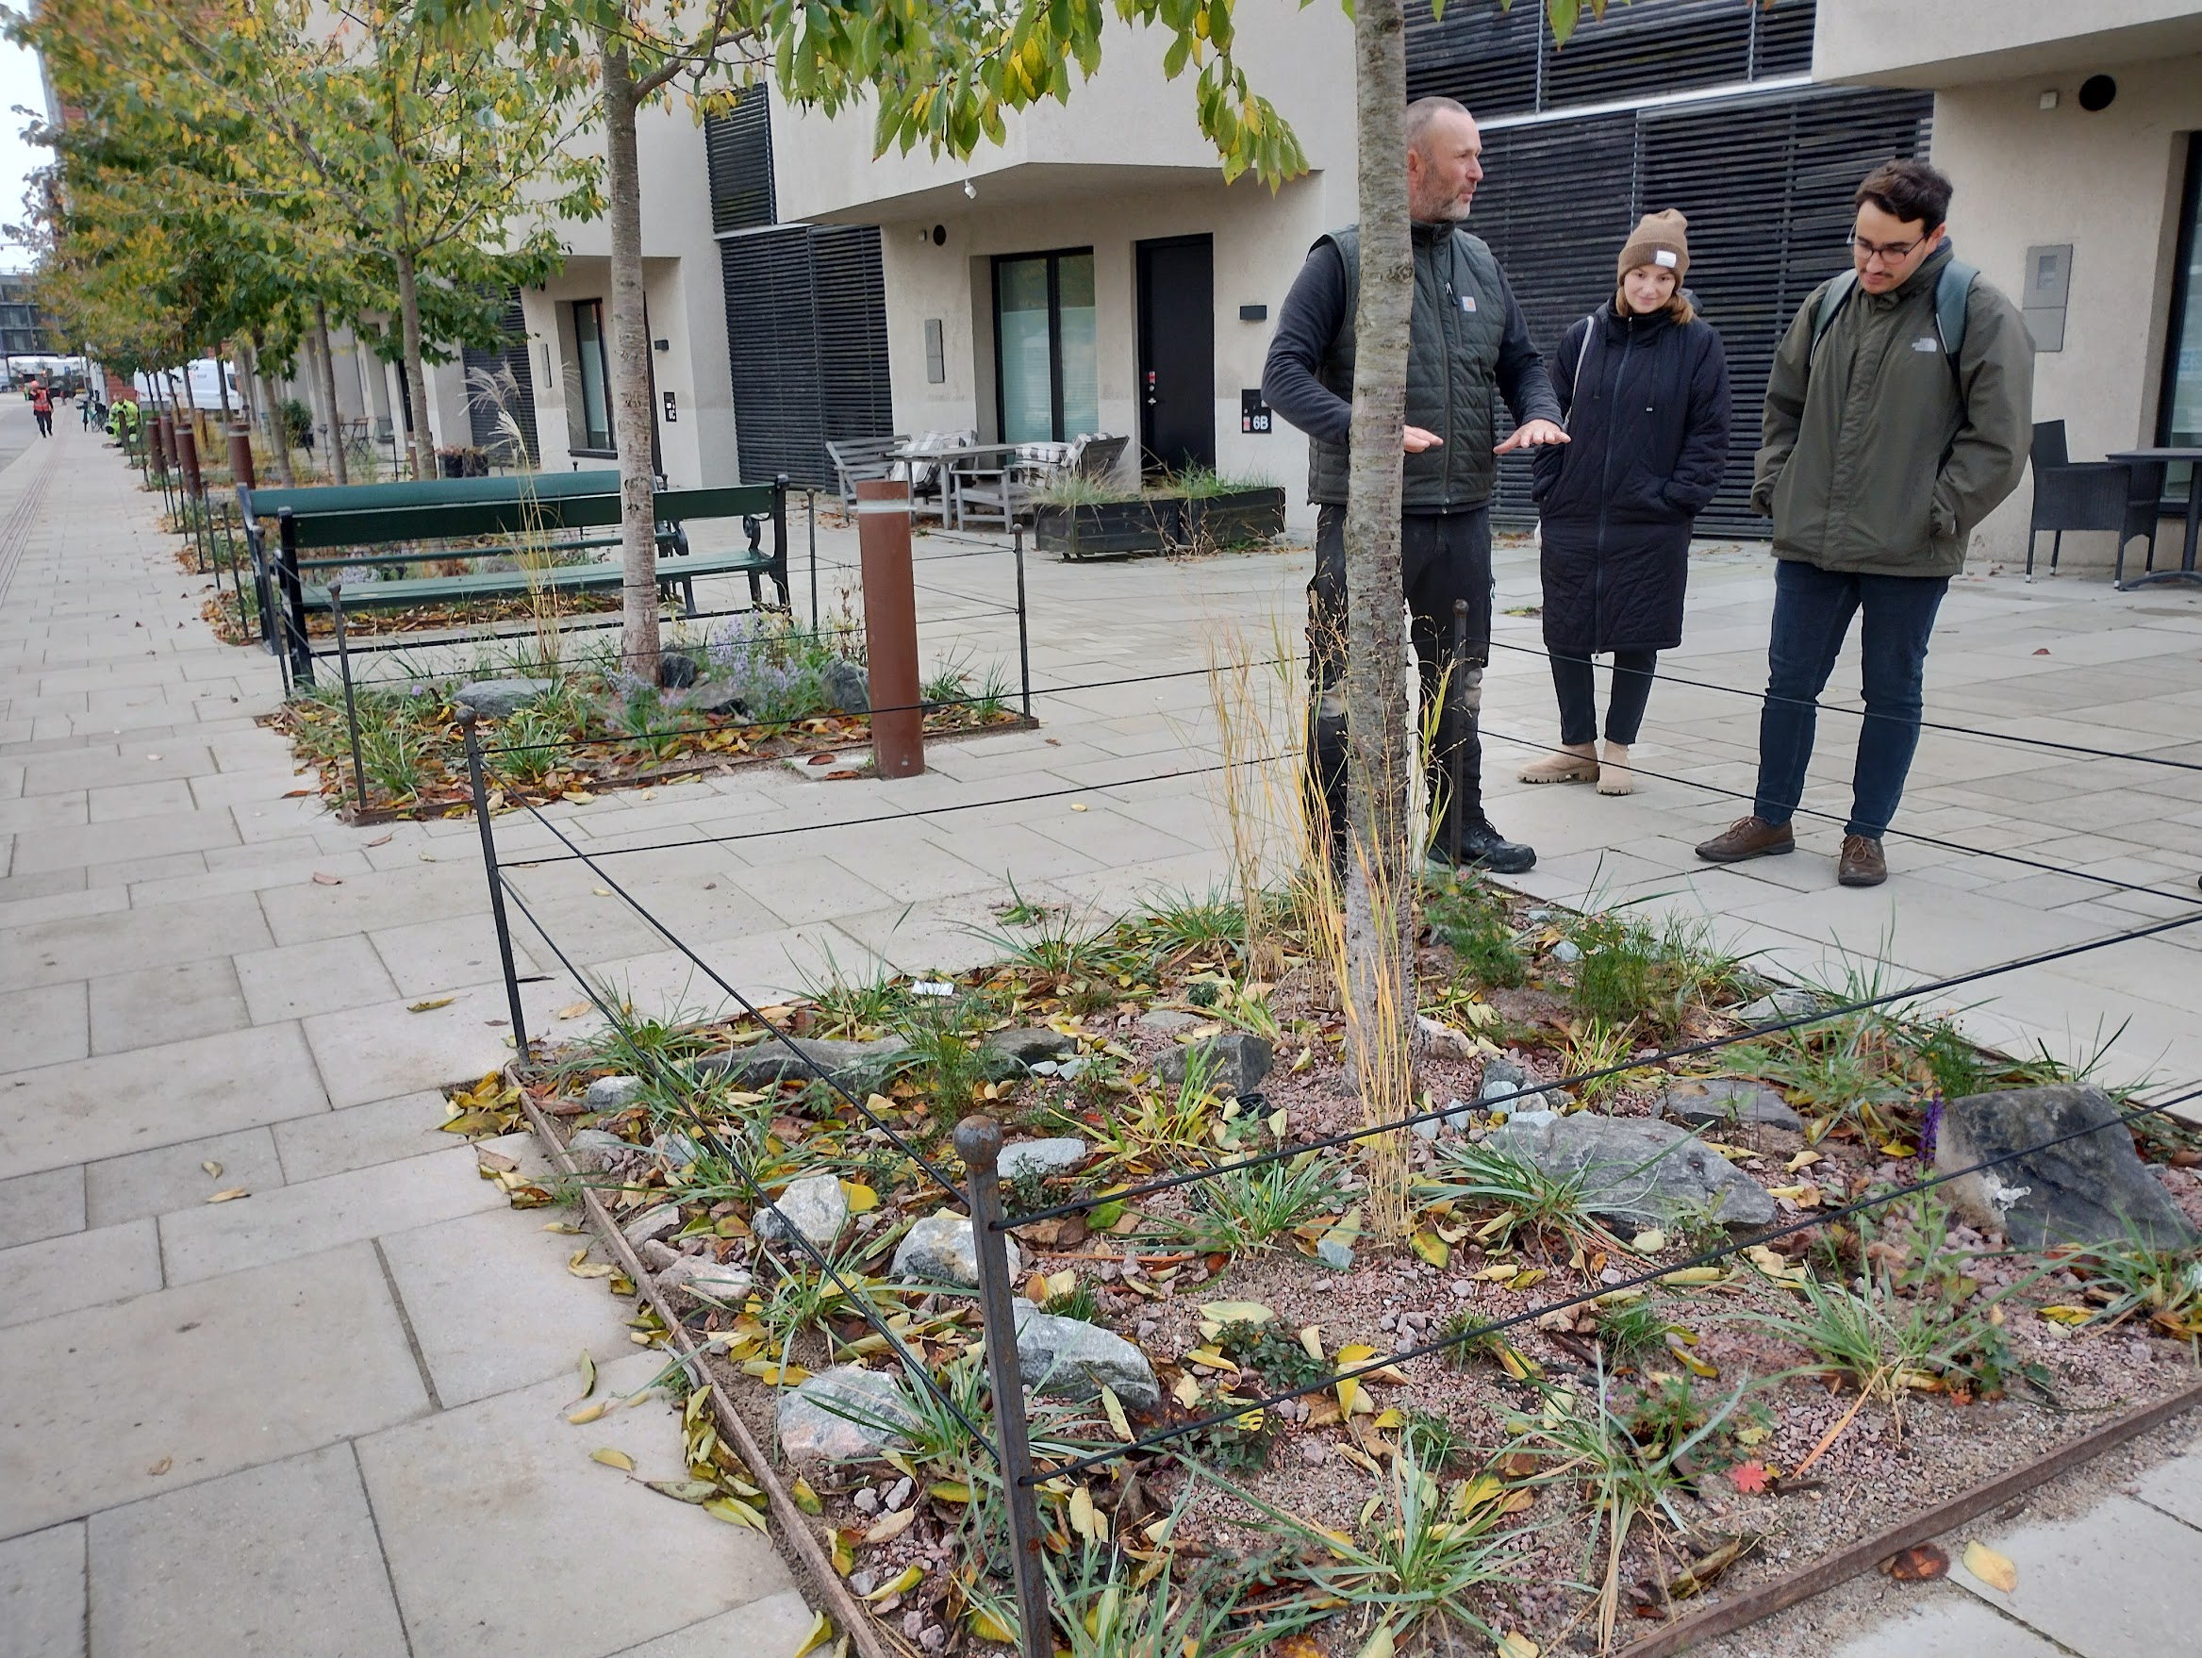
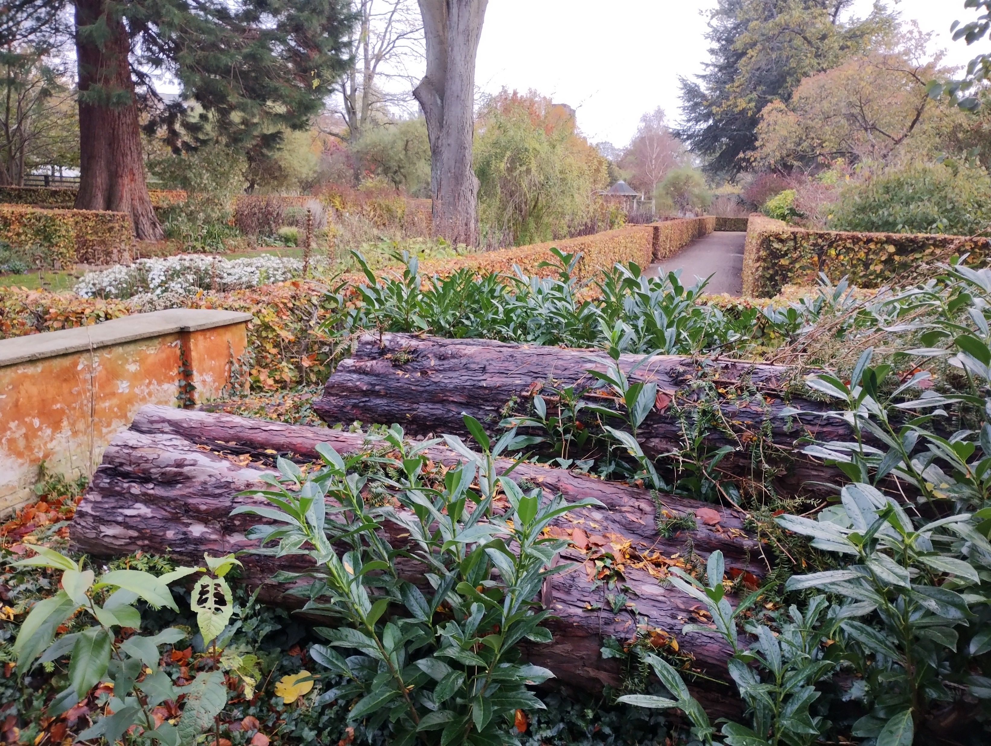
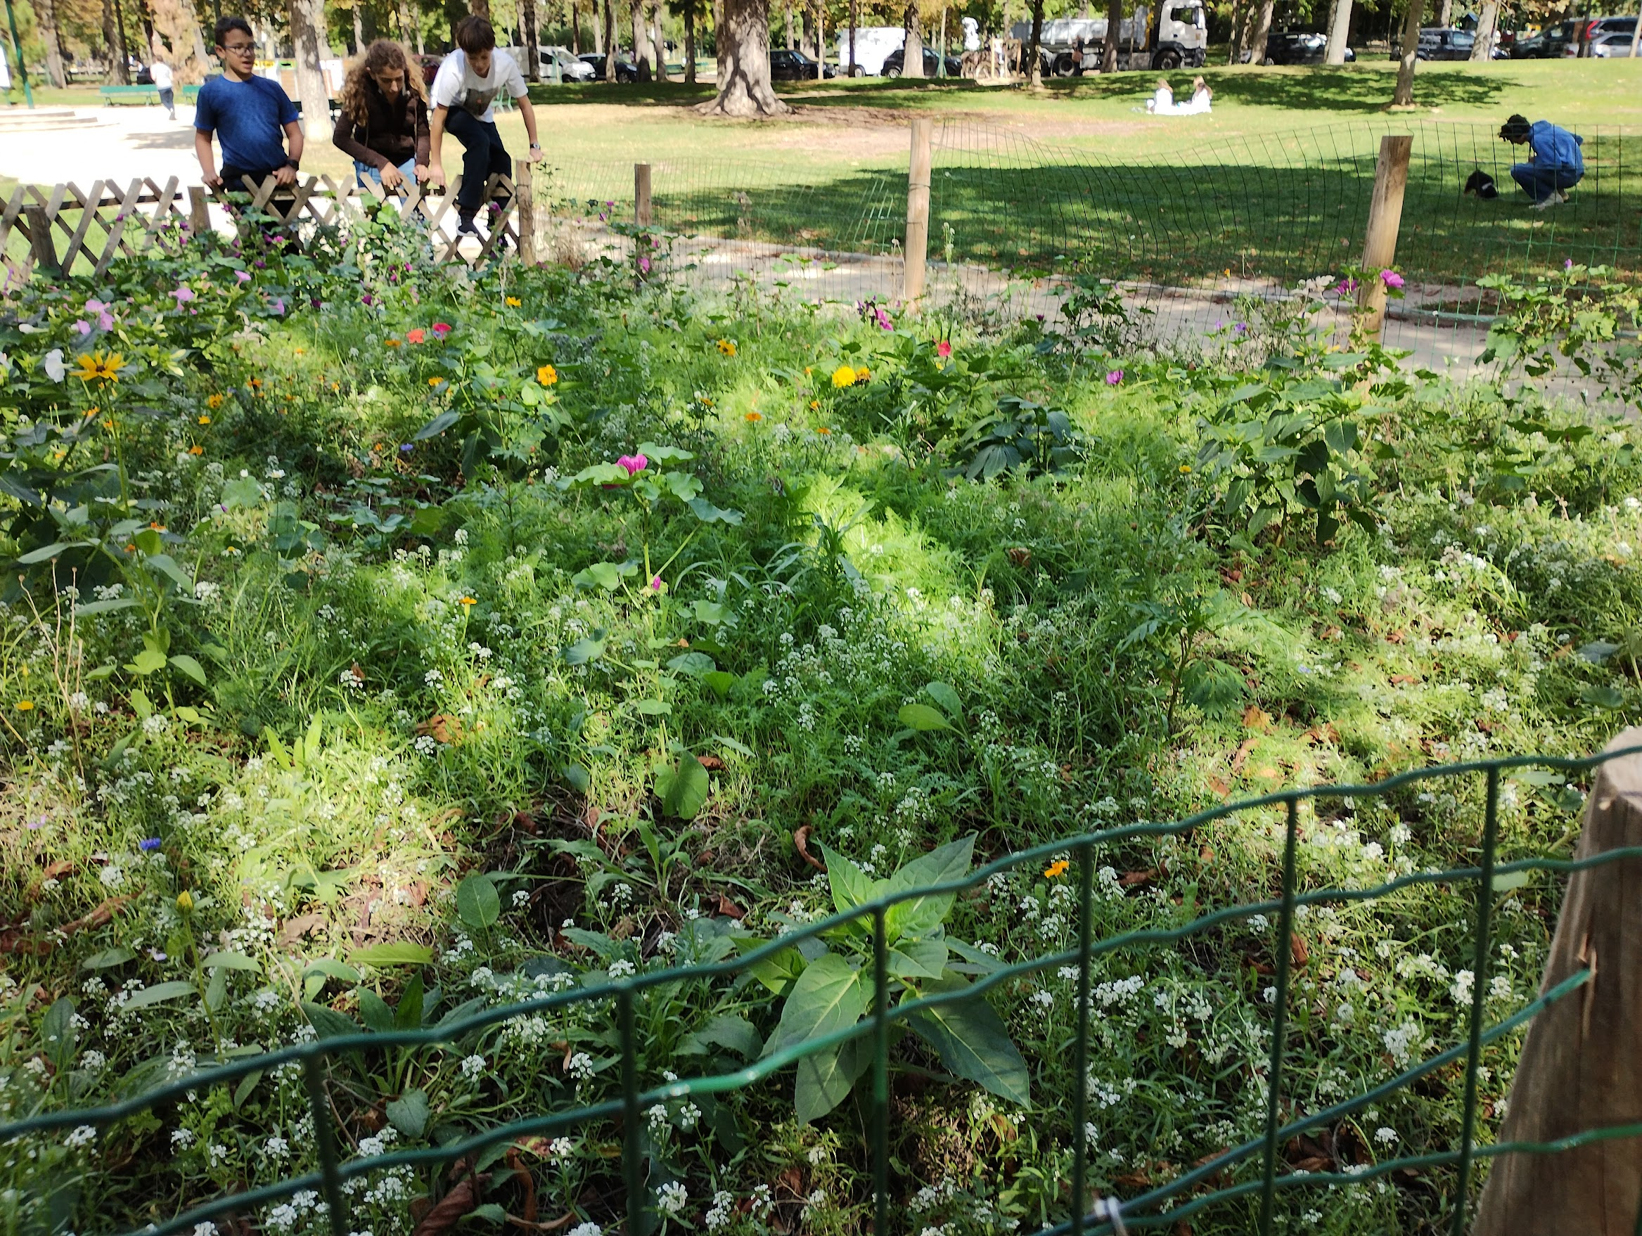

Slide 12
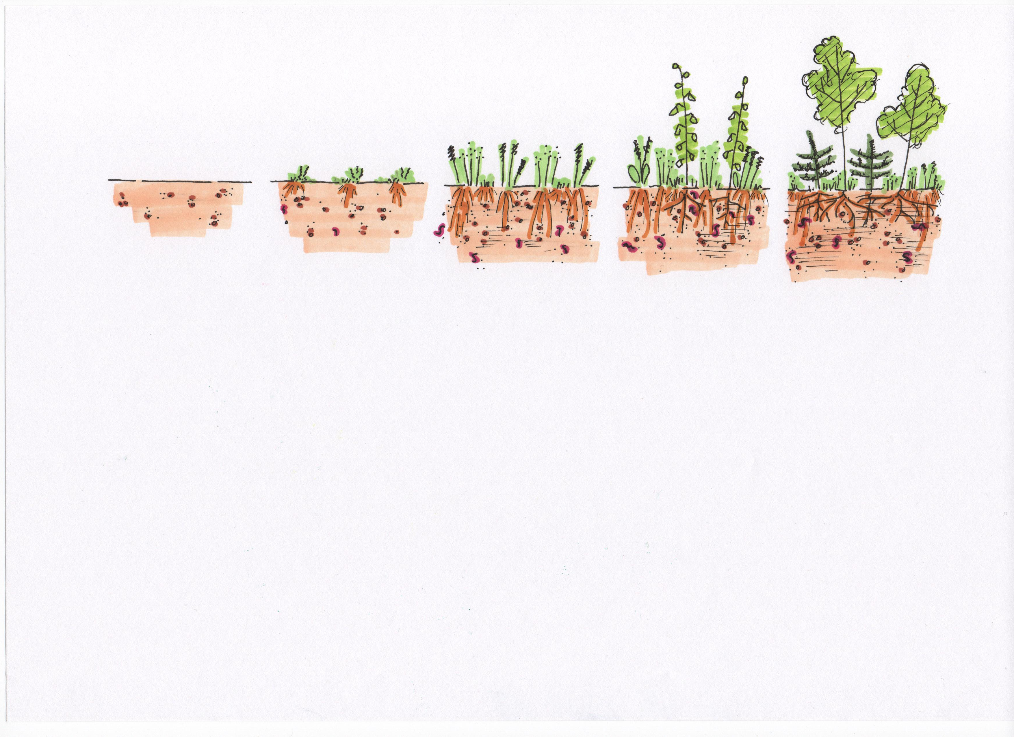
Niityn vaiheittainen kehittyminen
Hoitotoimenpiteitä:
Niittäminen
Isompien rikkaruohojen poisto
Haitalliset vieraslajien poisto
(lupiini, jättipalsami)
Niittäminen
Hakkuut
Uusien alueiden perustaminen
Maan köyhdyttäminen,
Nurmikon leikkuun
vähentäminen, kylväminen,
itämisen varmistaminen
Niittäminen
Koivujen ja muiden puuntaimien poistaminen
Niittäminen
Raivaaminen
Niittykasvilajiston
monimuotoisuus
Nuori metsä/taimikko
Perustaminen
Kehittyminen
Vakiintuminen
Vesakoituminen
Maaperän
monimuotoisuus
Paljon bakteereja, lajiköyhää
Monimuotoinen maaperäjajisto
Monimuotoinen lajisto sienivaltaisuus

Slide 13
Monimuotoisuus rakennetussa ympäristössä
Nurmikoiden ja niittyjen monimuotoisuus
Lepaan kampuksen niitty- ja nurmikkokokeet

Slide 14
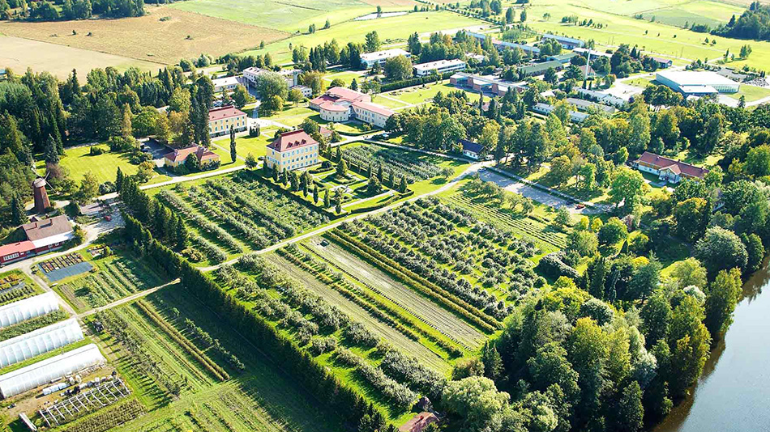

Slide 15
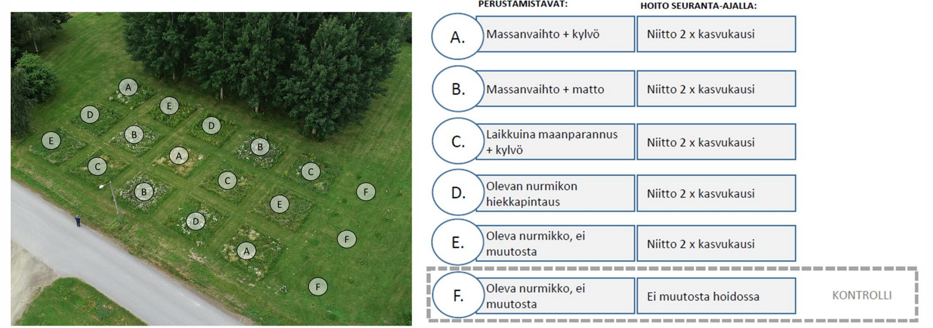

Slide 16
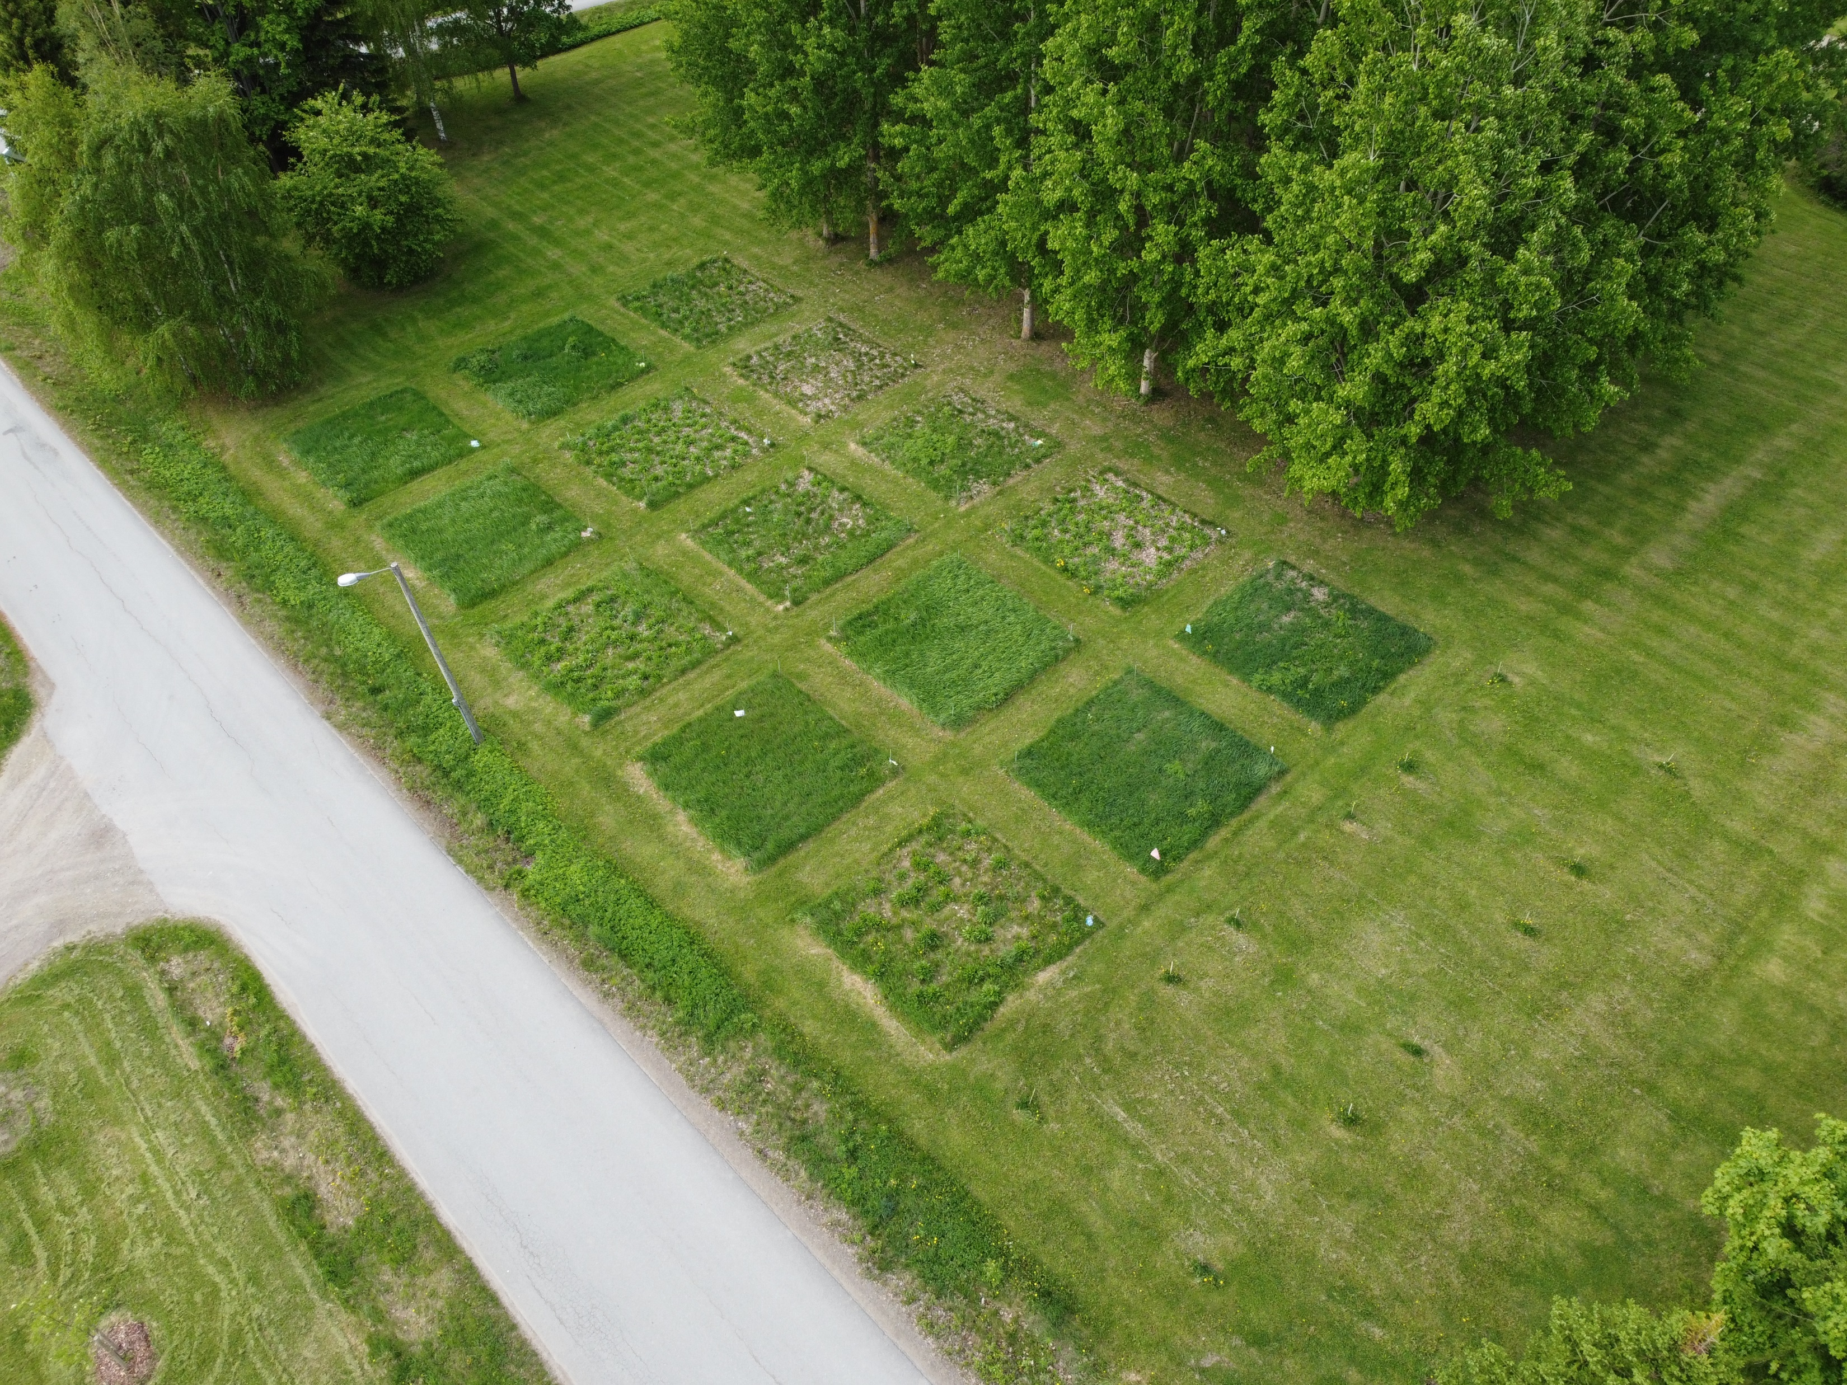
1.6.2023

Slide 17
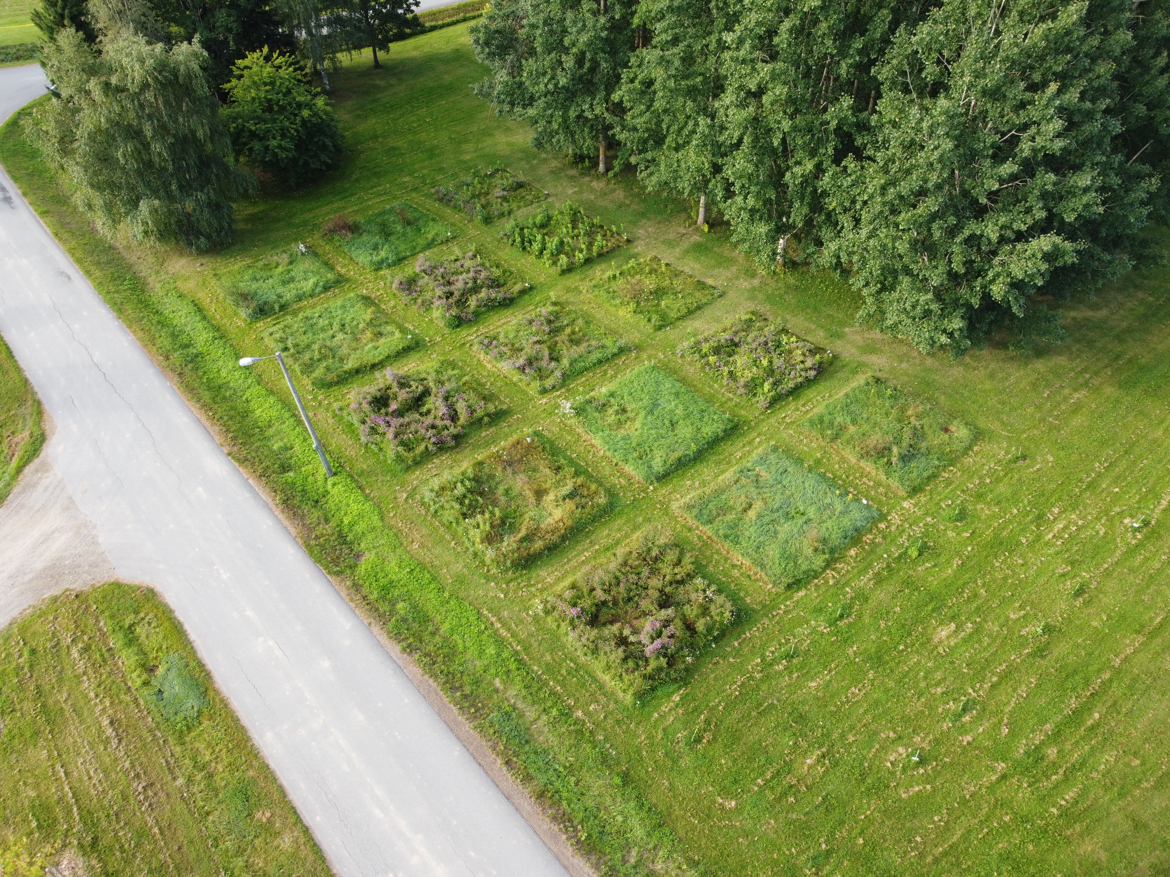
15.8.2023

Slide 18
Niittykasvien lajimäärän muutos

Slide 19
Mitä tehdä, kun niitty lähtee liiaksi ruohottumaan?
Kokeiluna tukilaikut

Slide 20
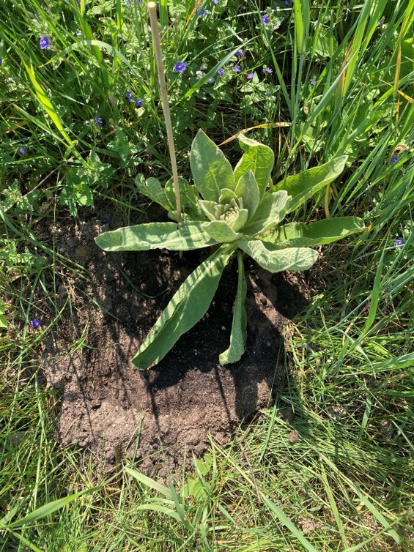
Kuvaseuranta: Anu Koponen
TUKILAIKKU:
1.
Lapion iskemältä pintamaan vaihto
2.
Leveäruusukkeellisen kaksivuotisen taimen istutus
3.
Kylvö niittysiemenseos + kesäkukka

Slide 21
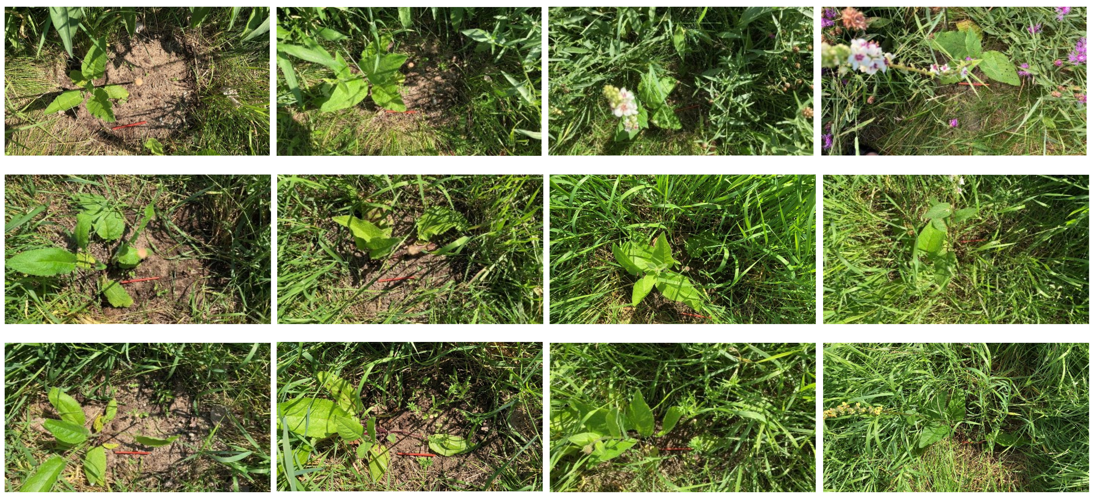
Kuvaseuranta: Anu Koponen

Slide 22
Ensimmäisen vuoden havaintoja:
Laikun koko suhteessa ympäröivän kasvillisuuden korkeuteen
”Taimityypin” valinta: siemen, pikkupotti vai 9 cm astia
Kylvöjen kastelu tai kevätkosteuden hyödyntäminen

Slide 23

Nurmikoiden hoitotavan vaikutus hiilitaseeseen ja lajistoon
Vertailualueiden seuranta lähdössä käyntiin
(EAKR-rahoitteinen Digitaalinen kaupunkihiili 2.0 –hanke)

Slide 24
Digitaalinen kaupunkihiili 2.0
Lepaan koekenttä, perustamis- ja hoitotavat
A.
B.
C.
KASVILLISUUS
Nurmikko A2
RAKENNE
3 eri tyyppiä
oleva pohjamaa
HOITO
Leikkuujäte pois
Leikkuujäte paikalleen
Leikkuujätteen tuplaus
Tuotteistettu kasvualusta
murskepedillä
Puutarhamaa
Ei massanvaihtoa
Tuotteistettu kasvualusta

Slide 25
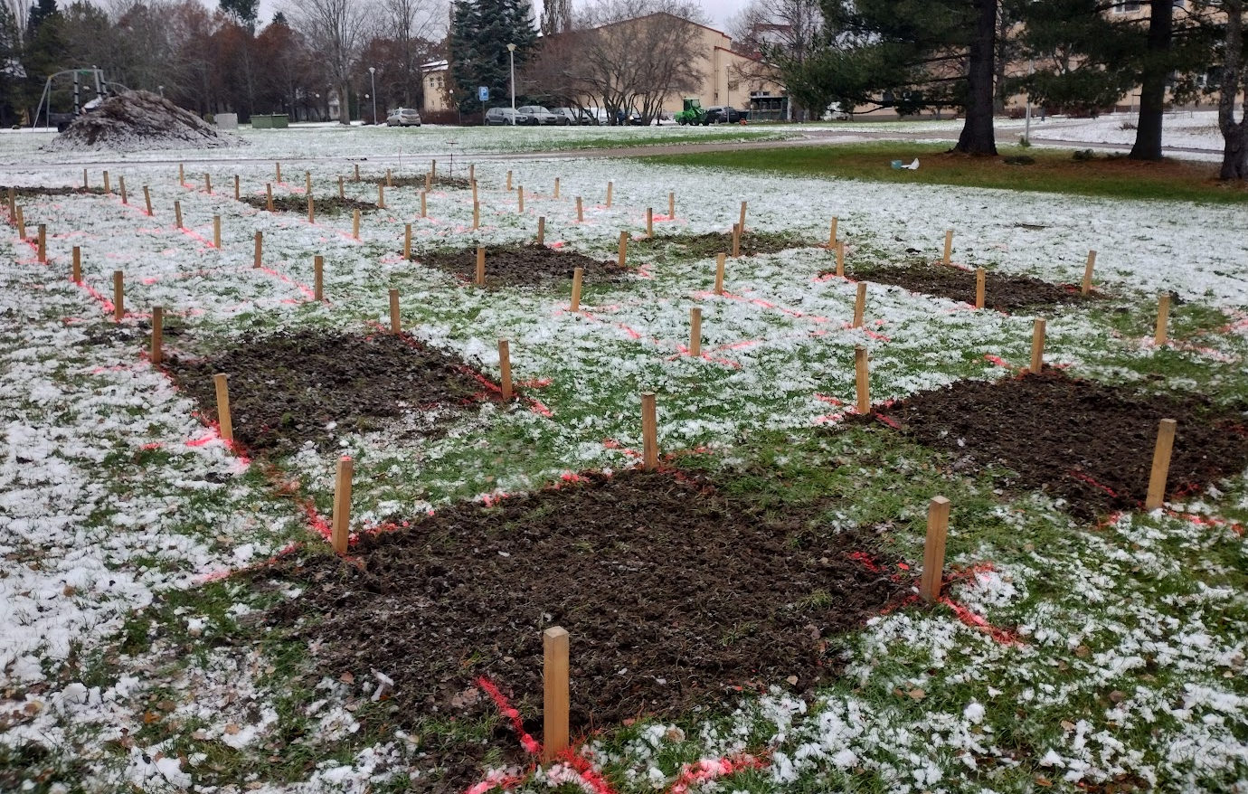

Slide 26


Tutkijayliopettaja
Outi Tahvonen
outi.tahvonen@hamk.fi

